Slide 1
사용자 교육 매뉴얼
- TM -
2015. 10
세방Express NSIS 확장 프로젝트 TFT

Slide 2
문서 개정 이력
일자 | 버전 | 적요 | 작성자
2015.10.07 | v0.90 | 교육자료 작성 | 전예정 대리
Notes:
1

Slide 3
사용자 교육 개요
1
과정개요
항공 수출 업무시 입력 방법을 숙지한다. HAWB : FORWARDING ORDER 에 입력/관리 매출 INVOICE : FORWARDING ORDER 에 입력된 각각의 비용항목에 대해 SETTLEMENT 생성 MAWB : FREIGHT BOOKING/FREIGHT ORDER 에 입력/관리 매입 INVOICE : FREIGHT BOOKING/FREIGHT ORDER 에 입력된 각각의 비용항목에 대해 SETTLEMENT를 생성하고, 매입비용에 대한 송장(지출 전표) 처리 수입 업무 시, 창고배정 EDI 신고 : AIR MANIFEST 전송 D/O전송 : AIR D/O 전송

Slide 4
사용자 교육 개요
2
과목구성
과목코드 | 과목명
TM_04_01 | AIR EXPORT
TM_04_02 | AIR IMPORT

Slide 5
교육 개요
AIR EXPORT
1
과목 학습 목표
AIR EXPORT: 항공 수출 업무시 입력 방법을 숙지

Slide 6
교육 개요
AIR EXPORT
2
업무 절차
조직 | 업무흐름도
고객
영업부
스케줄 문의
Booking 요청
05. 운임 정보 확인
01.스케줄 확인 및 통지
03.항공사 Booking 및
서류전달
04. Forwarding Order
등록 / 변경
(AWB 입수)
TM.01.03
운임 관리
TM.03.01
수출입관리
(면허 전달 및 AWB 관리)
02. Ocean Freight
Booking등록
TM.04.01.01.01
Forwarding Settlement
Doc. 생성
TM.04.01.02.01
Freight Settlement
Doc. 생성
06. INVOICE
화주 전달
TM.04.02.03
SES/IV 생성
TM.04.01.02
Billing Doc. 생성

Slide 7
교육 개요
AIR EXPORT
2
업무 절차
프로세스 흐름도 기능 설명
업무 | 설명 | ERP T-Code
1. FORWARDING ORDER 등록
2. FREIGHT BOOKING 등록 | FREIGHT BOOKING 등록
3. 화주 INVOICE 전달 | 운임 확인후 화주에게 INVOICE 전달
4. 매입 비용 확인 | 비용 확인후 지출 전표

Slide 8
교육 개요
AIR EXPORT
4
단원 구성
No | 단원명 | 관련 Transaction | T-코드
1 | AIR EXPORT

Slide 9
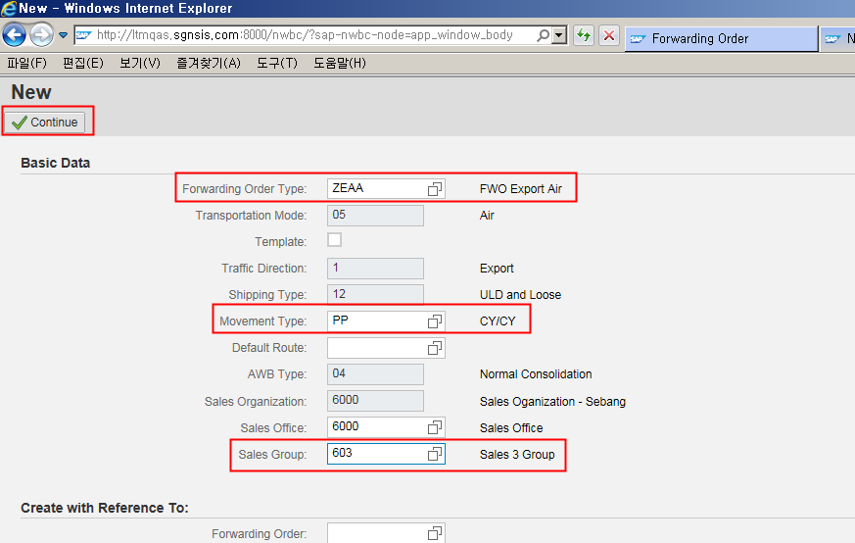
메뉴 경로 | FORWARDING ORDER MANAGEMENT->FORWARDING ORDER -> CREATE FORWARDING ORDER
트랜잭션 코드
트랜잭션 명
 | FORWARDING ORDER TYPE 선택 MOVEMENT TYPE 선택 SALES GROUP 선택 <CONTINUE>
[Memo]

Slide 10
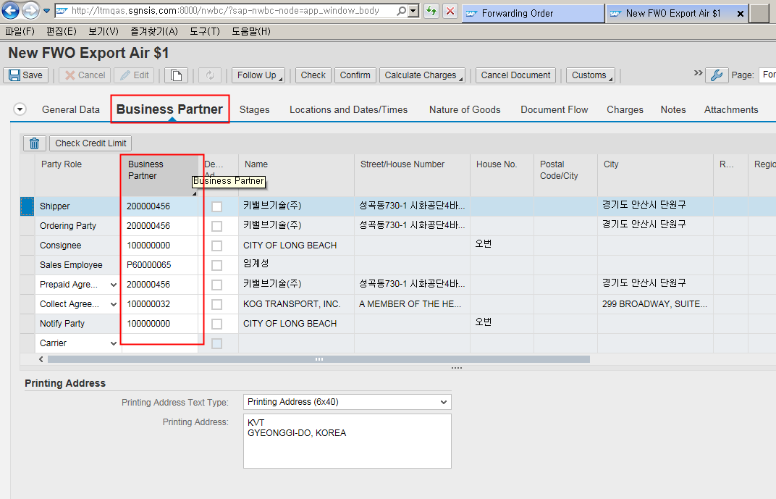
메뉴 경로 | FORWARDING ORDER MANAGEMENT->FORWARDING ORDER -> CREATE FORWARDING ORDER
트랜잭션 코드
트랜잭션 명 | FWO
 | BUSINESS PARTNER 탭 SHIPPER, CONSINGEE, SALES EMPLOYEE.. 검색 후 지정
[Memo]

Slide 11
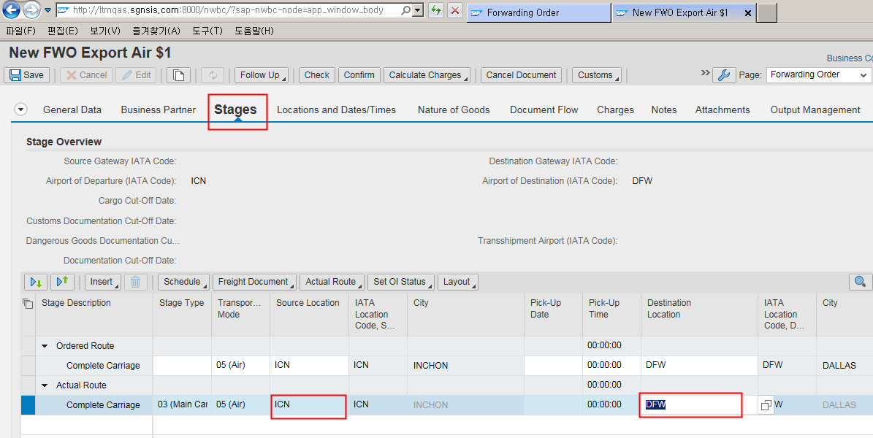
메뉴 경로 | FORWARDING ORDER MANAGEMENT->FORWARDING ORDER -> CREATE FORWARDING ORDER
트랜잭션 코드
트랜잭션 명 | FWO
STAGES 탭 출항지, 도착지 검색후 지정

Slide 12
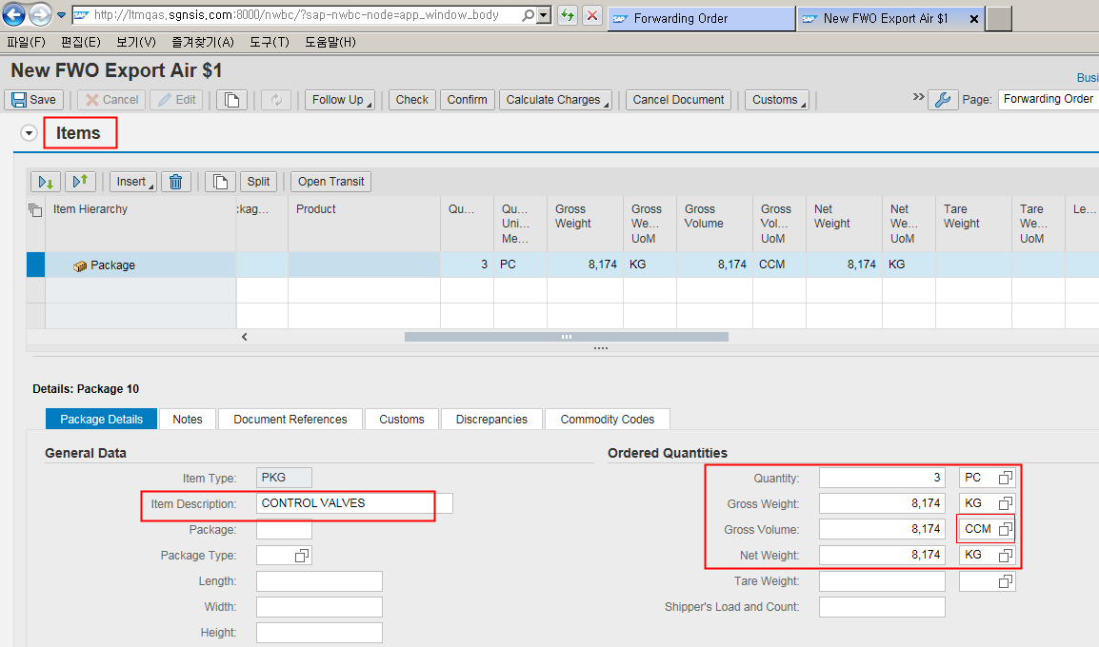
메뉴 경로 | FORWARDING ORDER MANAGEMENT->FORWARDING ORDER -> CREATE FORWARDING ORDER
트랜잭션 코드
트랜잭션 명 | FWO
STAGES 탭 맨 아래 ITEMS / PACKAGE 행 선택 후 화물 정보 (ITEM, QUANTITY, GROSS WEIGHT, GROSS VOLUME = CHARGEABLE WEIGHT) 입력

Slide 13
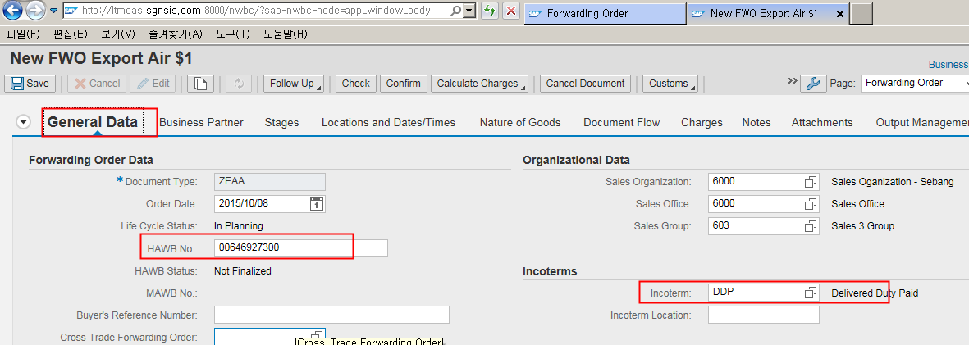

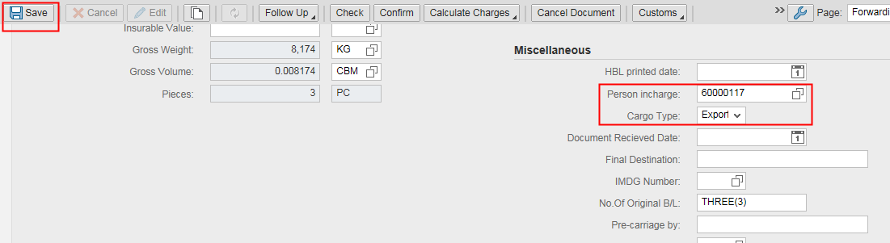
메뉴 경로 | FORWARDING ORDER MANAGEMENT->FORWARDING ORDER -> CREATE FORWARDING ORDER
트랜잭션 코드
트랜잭션 명 | FWO
 | GENERAL DATA탭 1. HAWB NO. 2. INCOTERM 3. PERSON INCHARGE 4 .CARGO TYPE 입력후 <SAVE> <EDIT>
[Memo]

Slide 14

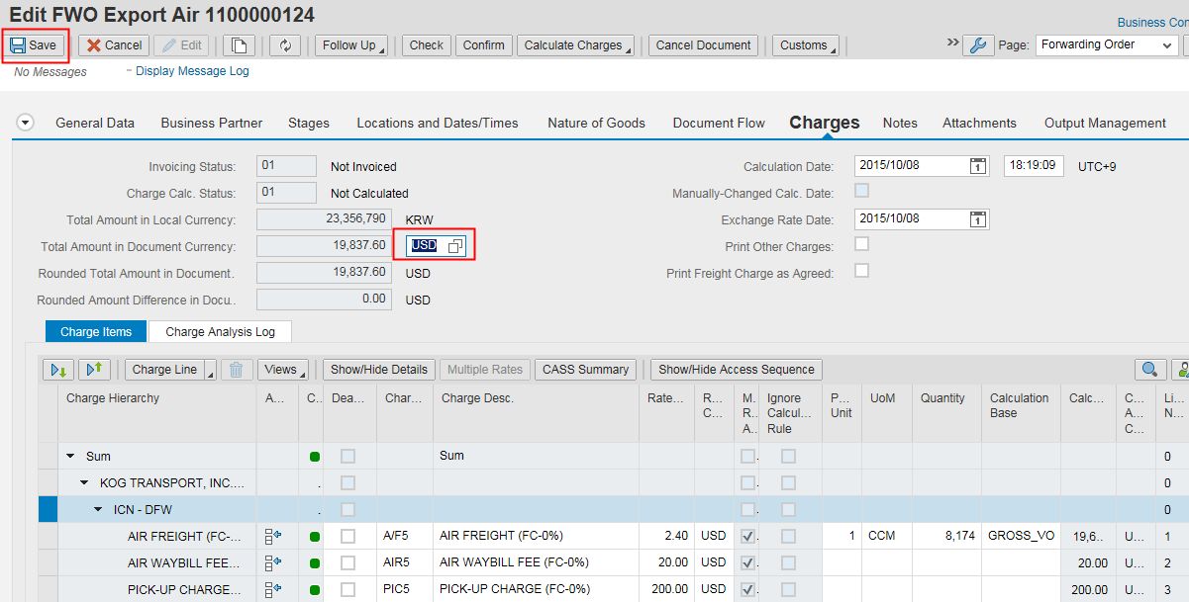
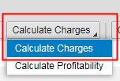





메뉴 경로 | FORWARDING ORDER MANAGEMENT->FORWARDING ORDER -> CREATE FORWARDING ORDER
트랜잭션 코드
트랜잭션 명
CHARGES 탭 CALCULATE CHARGES 선택후 등록된 운임이 없을시 ROUTE 행 선택후 INSERT -> CHARGE LINE // 운임 코드 조회 (통화, 과세 별 ) 후 운임 입력 기본 통화 확인후 < SAVE>

Slide 15
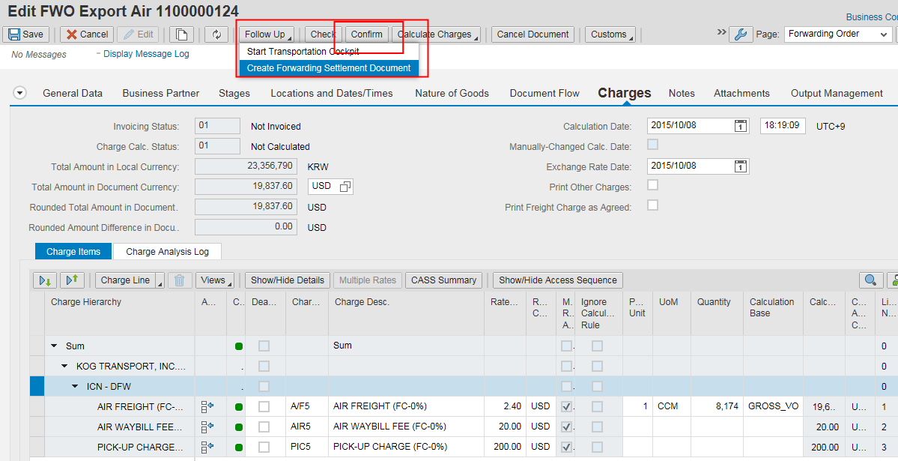
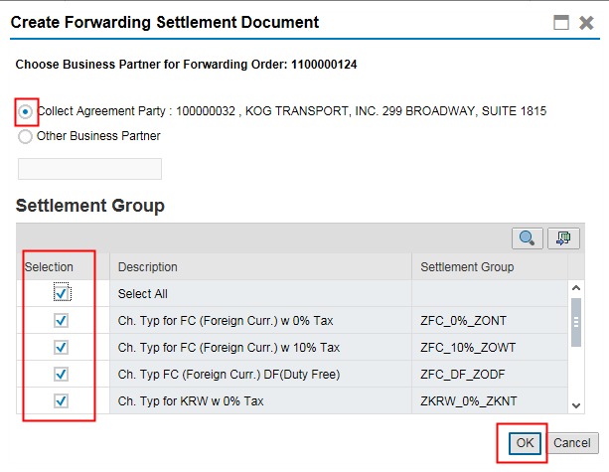
메뉴 경로 | FORWARDING ORDER MANAGEMENT->FORWARDING ORDER -> CREATE FORWARDING ORDER
트랜잭션 코드
트랜잭션 명
매출 내역은 운임 확인 후 “CONFIRM” FOLLOW UP -> CREATE FORWARDING SETTLEMENT DOCUMENT 청구 업체 맞는지 확인 후 <OK>

Slide 16
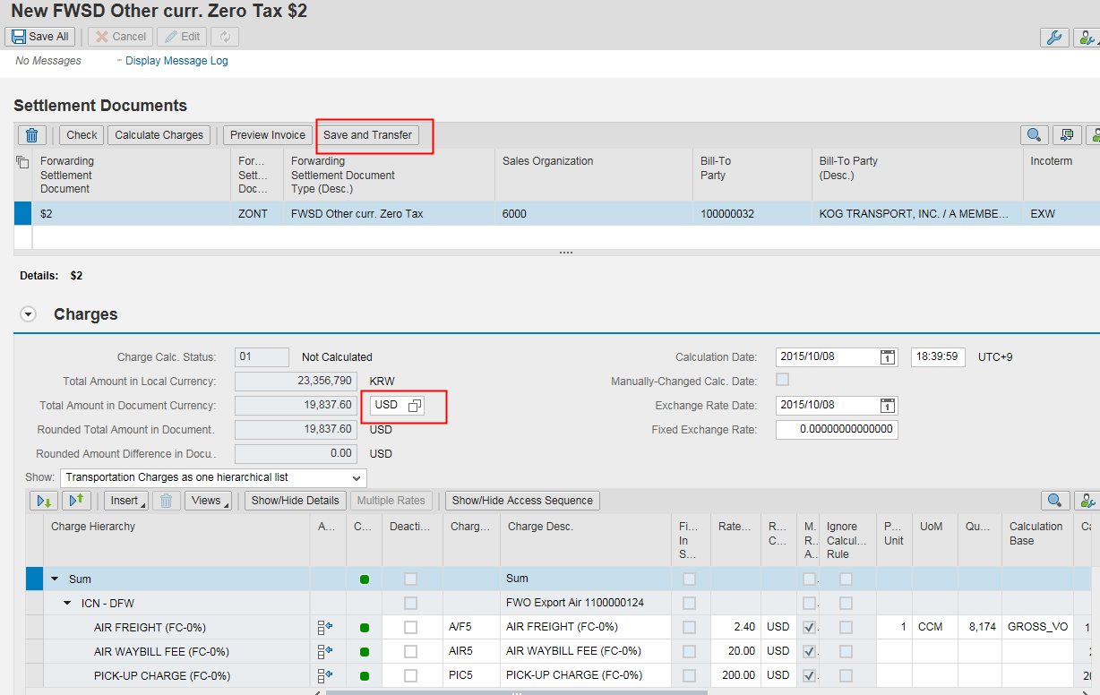
메뉴 경로
트랜잭션 코드
트랜잭션 명
최종 운임, 통화 확인 후 SAVE AND TRANSFER

Slide 17
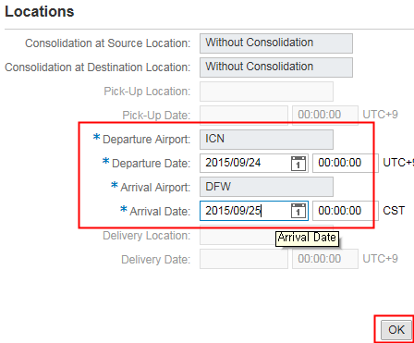
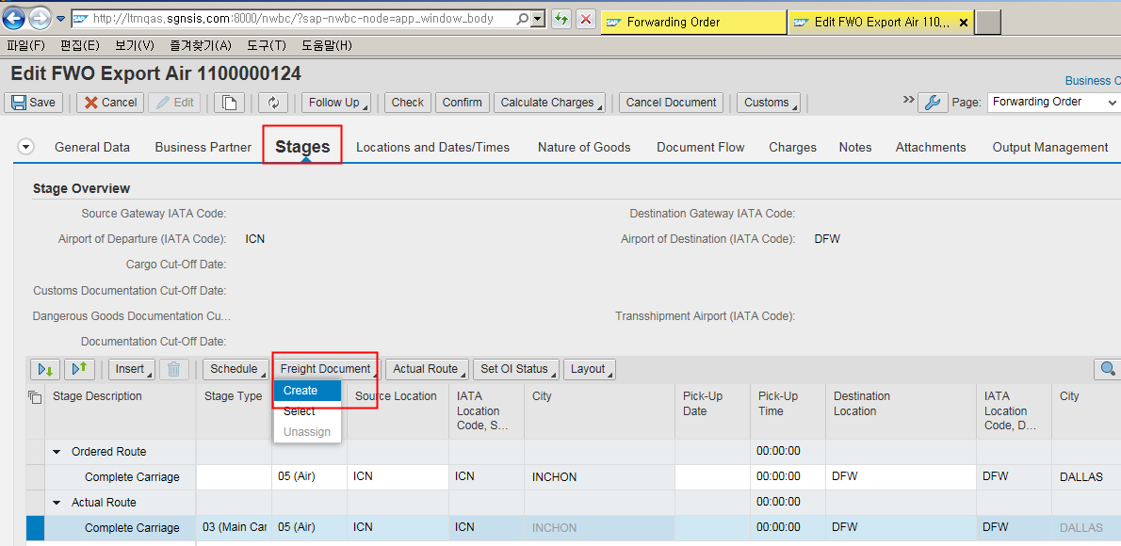
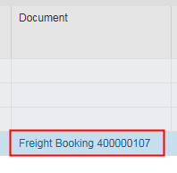
메뉴 경로 | FORWARDING ORDER MANAGEMENT->FORWARDING ORDER -> EDIT FORWARDING ORDER
트랜잭션 코드
트랜잭션 명 | FB
STAGES 탭 ACTUAL ROUTE 행 선택 후 FREIGHT DOCUMENT - > CREATE 출항일, 도착일 지정 <OK> <SAVE> FREIGHT BOOKING NO. 가 생성 됨

Slide 18
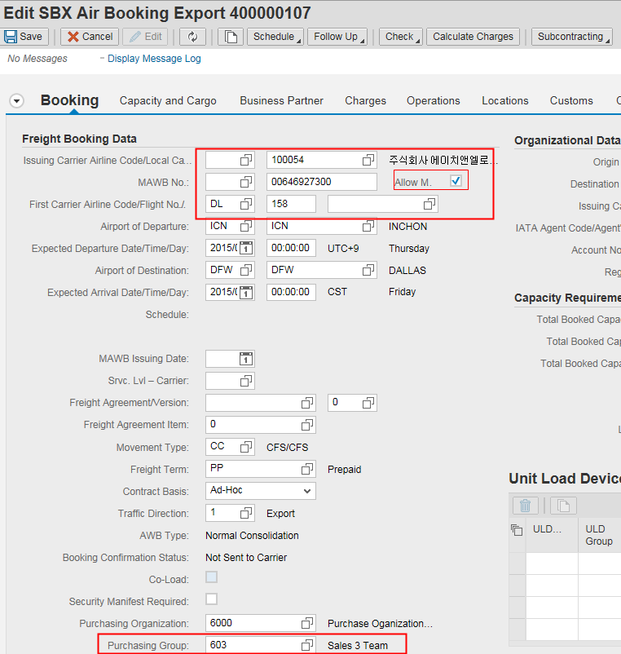
메뉴 경로 | FREIGHT ORDER MANAGEMENT > AIR > EDIT AIR FREIGHT BOOKING
트랜잭션 코드
트랜잭션 명
 | FREIGHT BOOKING NO. 클릭 BOOKING 탭 ISSUING CARRIER MAWB NO. FLIGHT NO. PURCHASING GROUP CARRIER PICK-UP ADDRESS 입력 <SAVE>
[Memo]

Slide 19
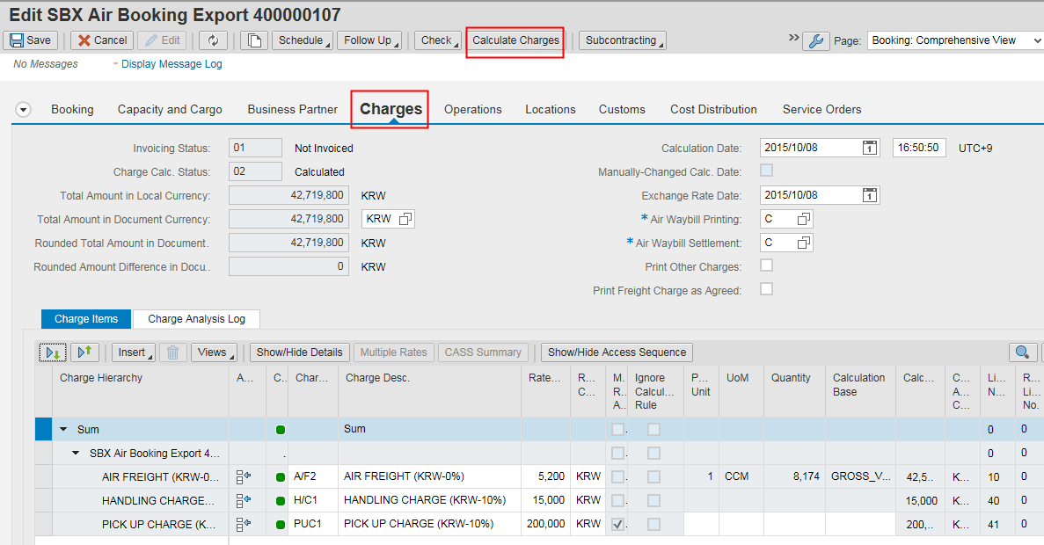
메뉴 경로 | FREIGHT ORDER MANAGEMENT > AIR > EDIT AIR FREIGHT BOOKING
트랜잭션 코드
트랜잭션 명
CHARGES 탭 CALCULATE CHARGES 선택후 등록된 운임이 없을시 ROUTE 행 선택후 INSERT -> CHARGE LINE // 운임 코드 조회 (통화, 과세 별 ) 후 운임 입력 < SAVE>

Slide 20
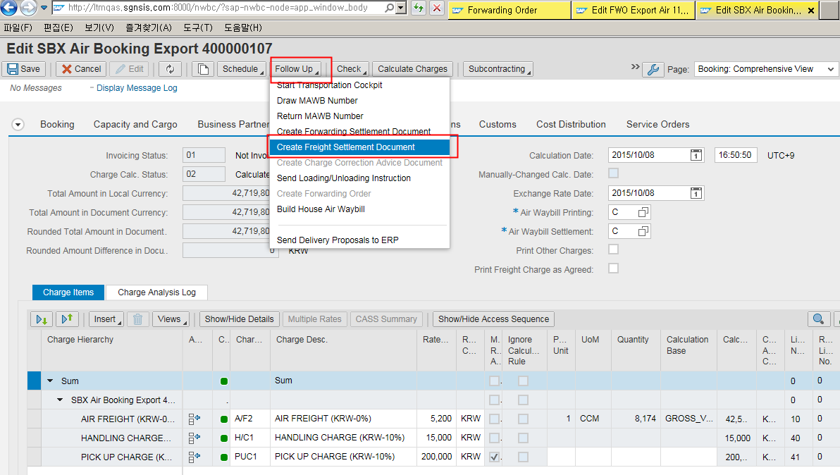
메뉴 경로 | FREIGHT ORDER MANAGEMENT > AIR > EDIT AIR FREIGHT BOOKING
트랜잭션 코드
트랜잭션 명
FOLLOW UP -> CREATE FREIGHT SETTLEMENT DOCUMENT

Slide 21
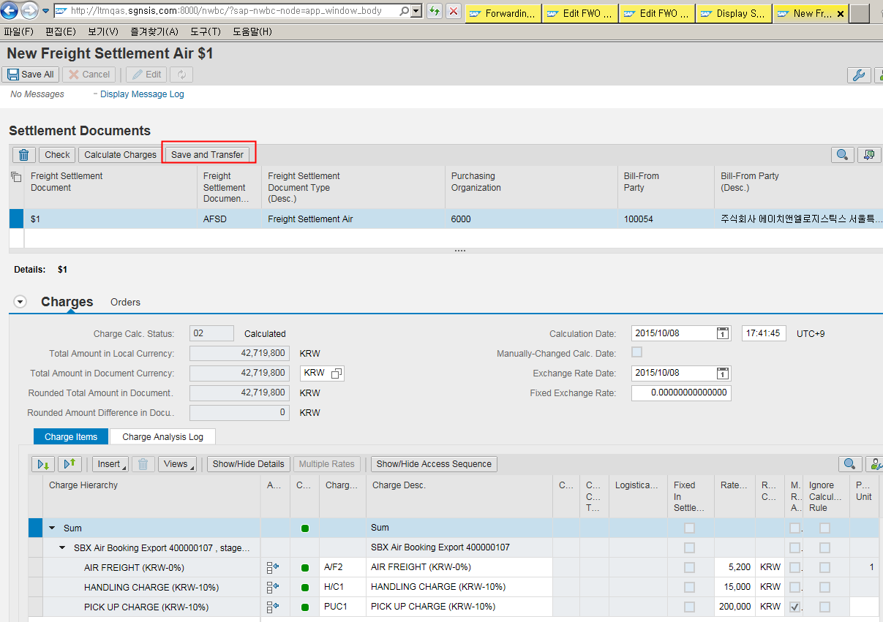
메뉴 경로 | FREIGHT SETTLEMENT > CREATE FREIGHT SETTLEMENT DOCUMENT
트랜잭션 코드
트랜잭션 명
 | 금액 확인후 SAVE AND TRANSFER (통화별 각각)
[Memo]

Slide 22
교육 개요
AIR IMPORT
1
과목 학습 목표
AIR IMPORT: 항공 수입 업무시 입력 방법을 숙지

Slide 23
교육 개요
AIR IMPORT
2
업무 절차
조직 | 업무 흐름도
화주
파트너사
영업부
01.스케쥴 문의
Booking 요청
03.스케쥴 통지
04.선적지 Booking
06. Forwarding Order
등록 / 변경
07. 운임 정보 확인
02. 스케쥴 문의
및 통지
05.선적서류 접수
TM.01.03
운임 관리
TM.03.01
수입관리
(A/N, EDI 전송)
TM.03.02.
운송관리
(운송요청, 창고관리)
TM.04.01.02.01
Freight Settlement
Doc. 생성
TM.04.01.01.01
Forwarding Settlement
Doc. 생성
TM.04.02.03
SES/IV 생성
TM.04.01.02
Billing Doc. 생성

Slide 24
교육 개요
AIR IMPORT
2
업무 절차
프로세스 흐름도 기능 설명
업무 | 설명 | ERP T-Code
1. FORWARDING ORDER 등록 | 파트너로 부터 받은 서류를 토태로 FORWARDING ORDER 등록
2. 운임 정보 확인 | 운임 확인및 화주에게 INVOICE 전달
3. FREIGHT BOOKING 등록
4. EDI 신고 | 창고 배정 및 실화주 신고
5. 매입 비용 확인 | 비용 확인후 지출 전표
6. DO 전송

Slide 25
교육 개요
AIR IMPORT
4
단원 구성
No | 단원명 | 관련 Transaction | T-코드
1 | AIR IMPORT

Slide 26
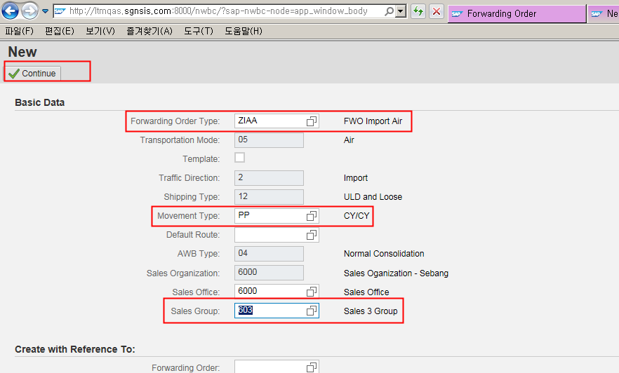
메뉴 경로 | FORWARDING ORDER MANAGEMENT->FORWARDING ORDER -> CREATE FORWARDING ORDER
트랜잭션 코드
트랜잭션 명 | FWO
 | FORWARDING ORDER TYPE 선택 MOVEMENT TYPE 선택 SALES GROUP 선택 <CONTINUE>
[Memo]

Slide 27
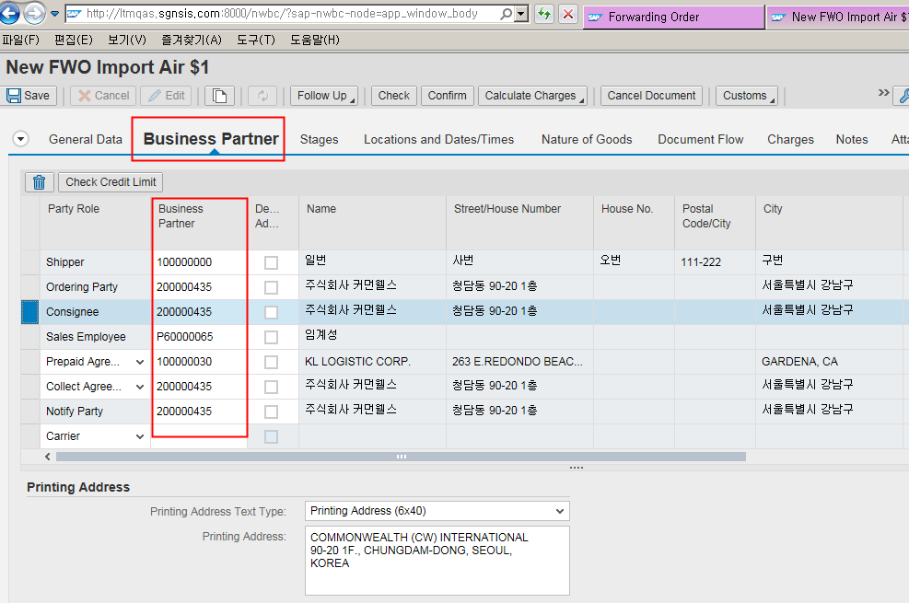
메뉴 경로 | FORWARDING ORDER MANAGEMENT->FORWARDING ORDER -> CREATE FORWARDING ORDER
트랜잭션 코드
트랜잭션 명 | FWO
 | BUSINESS PARTNER 탭 검색 후 지정
[Memo]

Slide 28
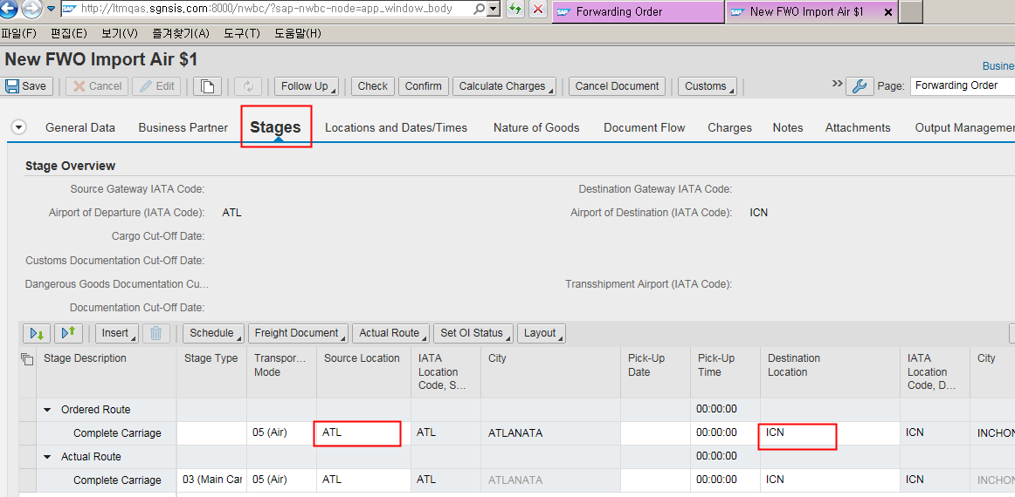
메뉴 경로 | FORWARDING ORDER MANAGEMENT->FORWARDING ORDER -> CREATE FORWARDING ORDER
트랜잭션 코드
트랜잭션 명
STAGES 탭 출항지, 도착지 검색후 지정

Slide 29
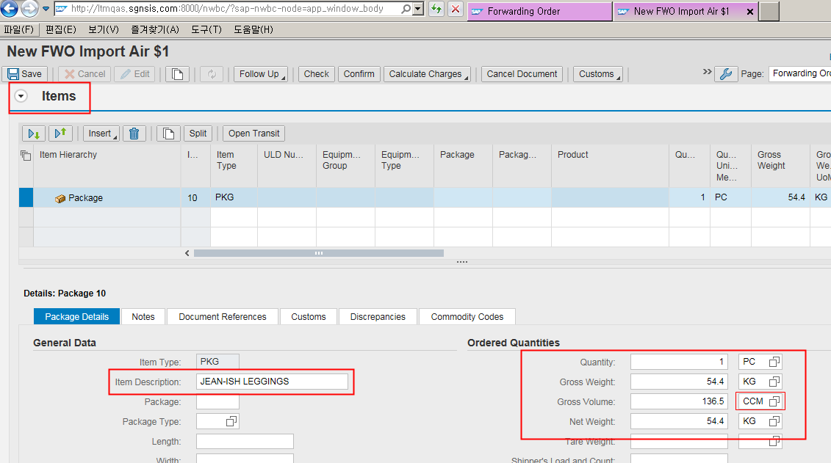
메뉴 경로 | FORWARDING ORDER MANAGEMENT->FORWARDING ORDER -> CREATE FORWARDING ORDER
트랜잭션 코드
트랜잭션 명
STAGES 탭 맨 아래 ITEMS / PACKAGE 행 선택후 화물 정보 (ITEM, QUANTITY, GROSS WEIGHT, GROSS VOLUME = CHARGEABLE WEIGHT) 입력

Slide 30
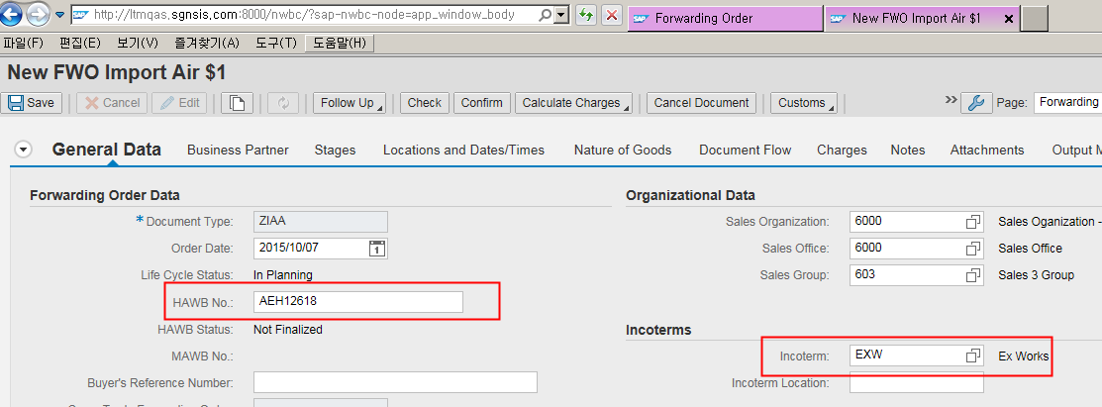
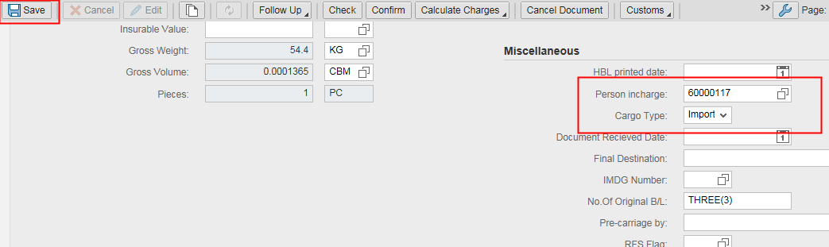
메뉴 경로 | FORWARDING ORDER MANAGEMENT->FORWARDING ORDER -> CREATE FORWARDING ORDER
트랜잭션 코드
트랜잭션 명
 | GENERAL DATA탭 HAWB NO. INCOTERM PERSON INCHARGE CARGO TYPE 입력후 <SAVE> <EDIT>
[Memo]

Slide 31
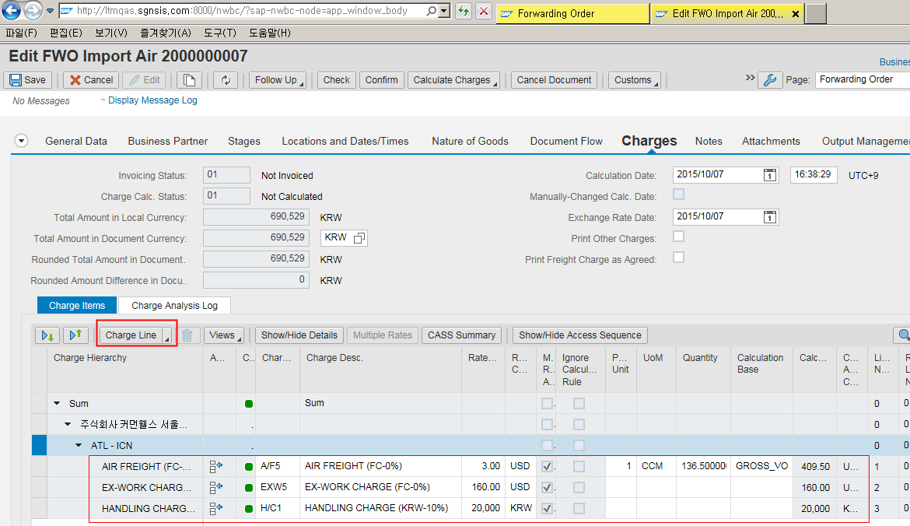

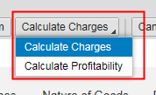


메뉴 경로 | FORWARDING ORDER MANAGEMENT->FORWARDING ORDER -> EDIT FORWARDING ORDER
트랜잭션 코드
트랜잭션 명
CHARGES 탭 CALCULATE CHARGES 선택후 등록된 운임이 없을시 ROUTE 행 선택후 INSERT -> CHARGE LINE // 운임 코드 조회 (통화, 과세 별 ) 후 운임 입력 < SAVE>

Slide 32
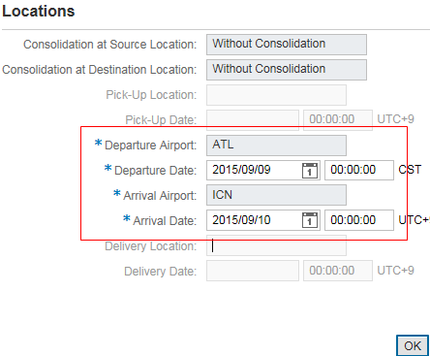
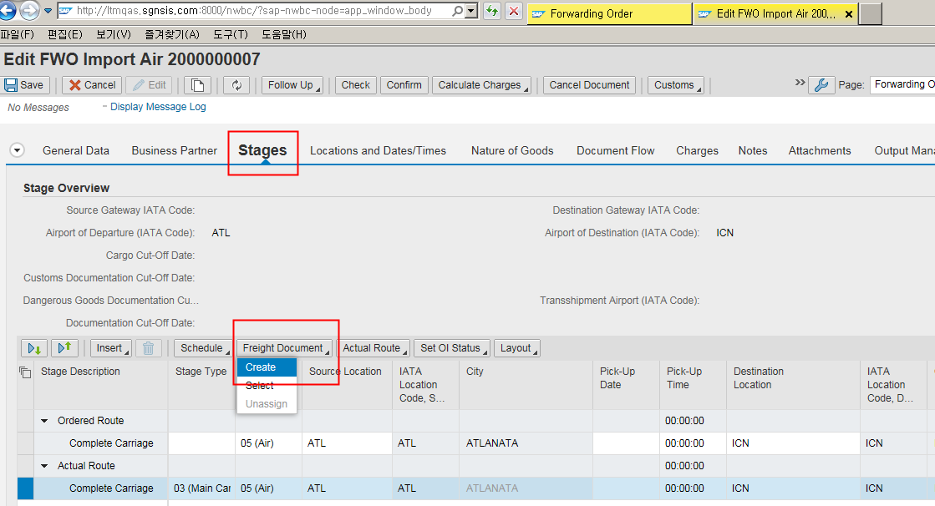
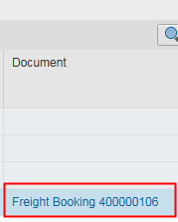
메뉴 경로 | FORWARDING ORDER MANAGEMENT->FORWARDING ORDER -> EDIT FORWARDING ORDER
트랜잭션 코드
트랜잭션 명
STAGES 탭 ACTUAL ROUTE 행 선택후 FREIGHT DOCUMENT - > CREATE 출항일, 도착일 지정 <OK> <SAVE> FREIGHT BOOKING NO. 가 생성 됨

Slide 33
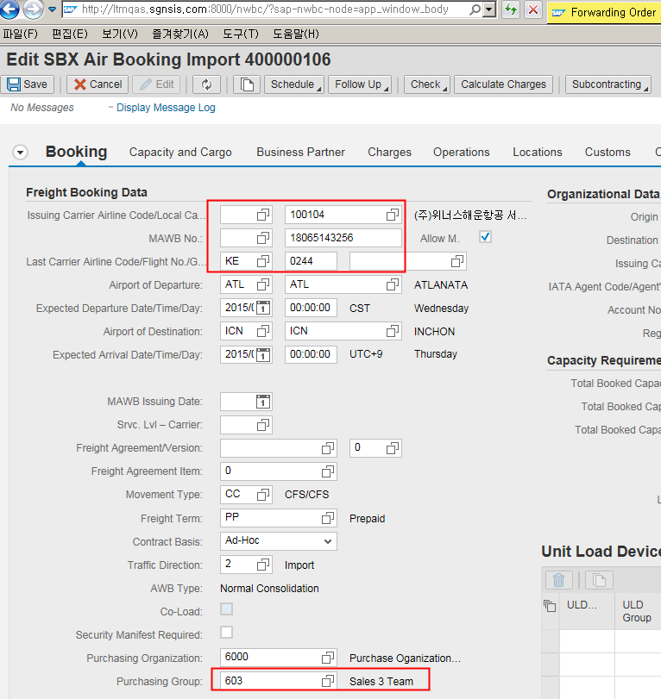

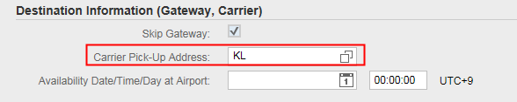
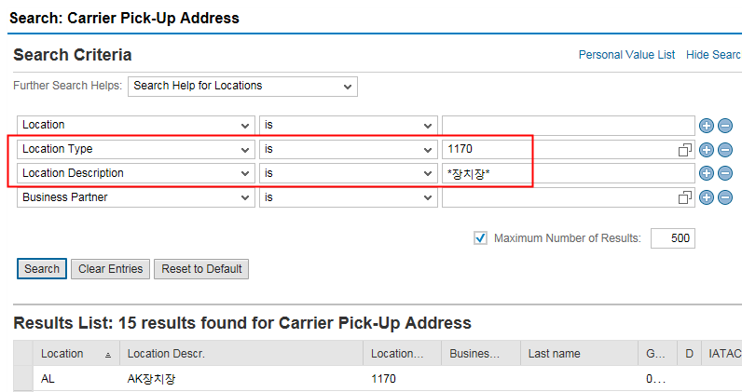
메뉴 경로 | FREIGHT ORDER MANAGEMENT > AIR > EDIT AIR FREIGHT BOOKING
트랜잭션 코드
트랜잭션 명
 | FREIGHT BOOKING NO. 클릭 BOOKING 탭 ISSUING CARRIER MAWB NO. FLIGHT NO. PURCHASING GROUP CARRIER PICK-UP ADDRESS 입력(검색 시 LOCATION TYPE에 1170(warehouse)) <SAVE>

Slide 34
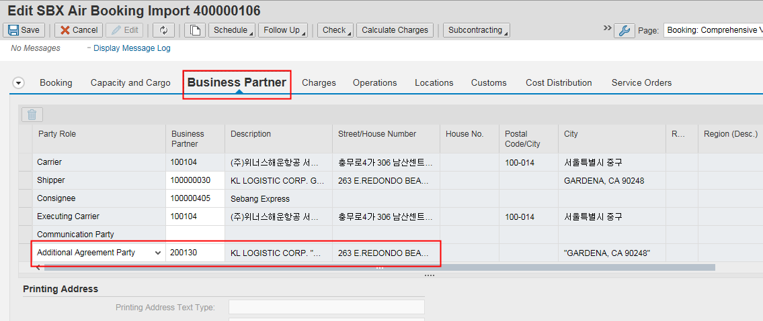
메뉴 경로 | FREIGHT ORDER MANAGEMENT > AIR > EDIT AIR FREIGHT BOOKING
트랜잭션 코드
트랜잭션 명
BUSINESS PARTNER 탭 파트너 비용 등록시 ADDITIONAL AGREEMENT PART 선택 -> BUSINESS PARTNER 검색후 선택 (매입처는 5자리 코드)

Slide 35
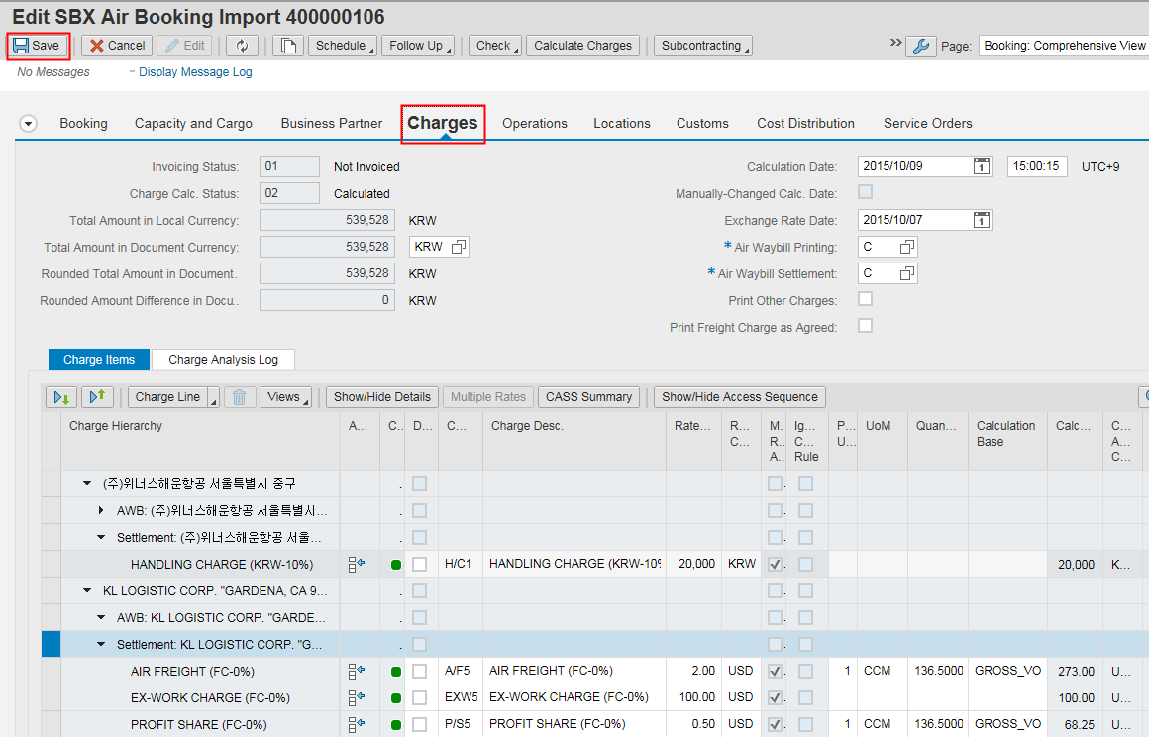
메뉴 경로 | FREIGHT ORDER MANAGEMENT > AIR > EDIT AIR FREIGHT BOOKING
트랜잭션 코드
트랜잭션 명
CHARGES 탭 CALCULATE CHARGES 선택후 등록된 운임이 없을시 ROUTE 행 선택후 INSERT -> CHARGE LINE // 운임 코드 조회 (통화, 과세 별 ) 후 운임 입력 < SAVE>

Slide 36
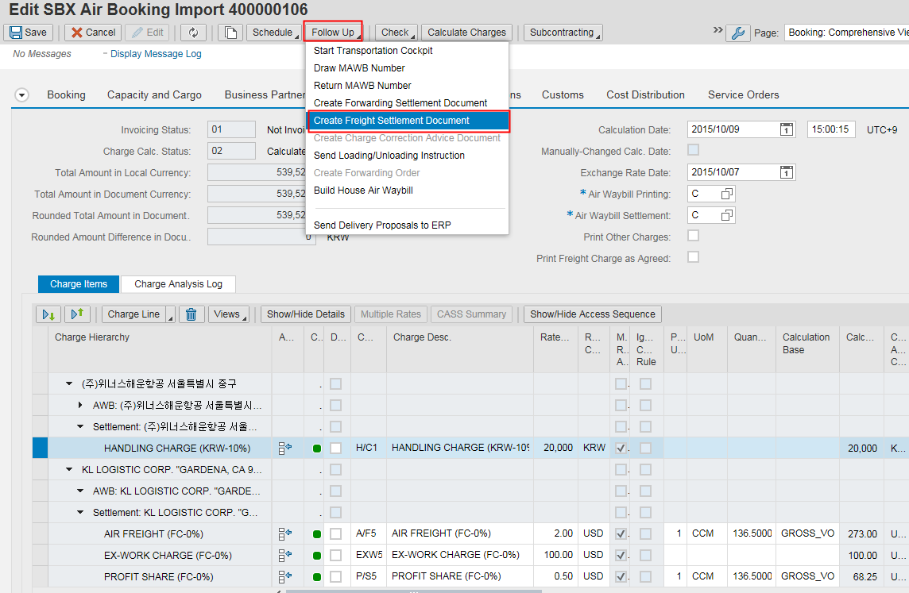
메뉴 경로 | FREIGHT ORDER MANAGEMENT > AIR > EDIT AIR FREIGHT BOOKING
트랜잭션 코드
트랜잭션 명
FOLLOW UP -> CREATE FREIGHT SETTLEMENT DOCUMENT

Slide 37
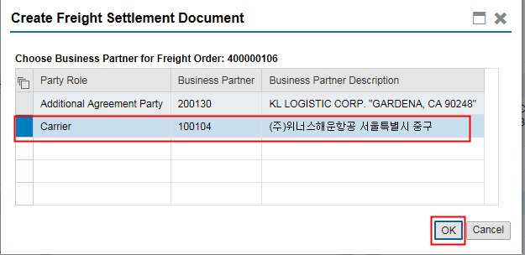
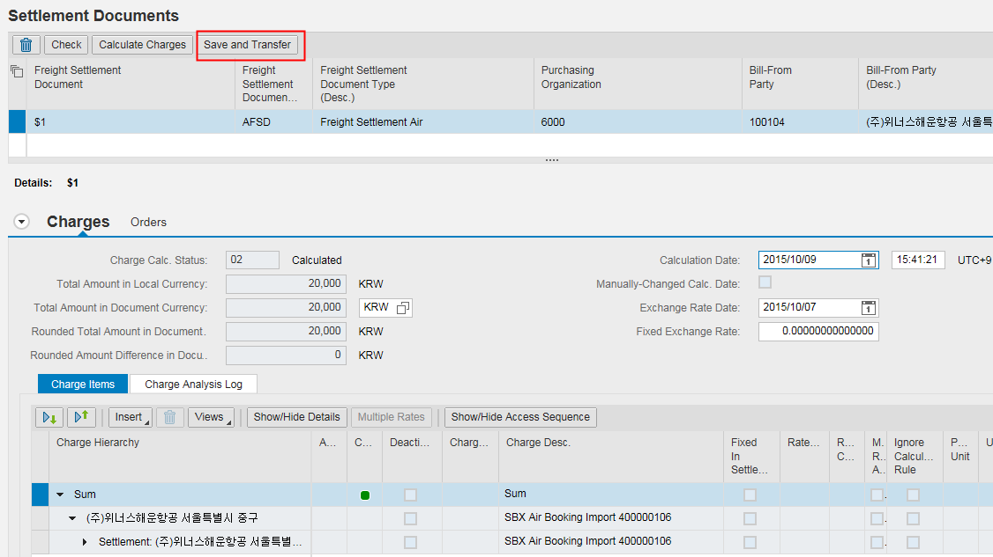
메뉴 경로 | FREIGHT SETTLEMENT > CREATE FREIGHT SETTLEMENT DOCUMENT
트랜잭션 코드
트랜잭션 명
지출 업체 선택 비용 확인 후 이상 없으면 SAVE AND TRANSFER

Slide 38
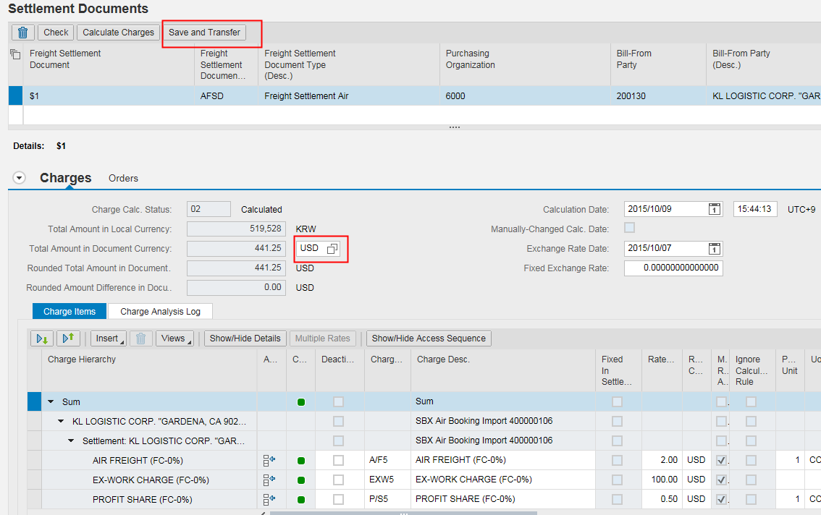
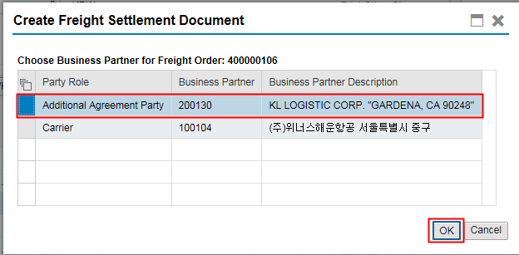
메뉴 경로 | FREIGHT SETTLEMENT > CREATE FREIGHT SETTLEMENT DOCUMENT
트랜잭션 코드
트랜잭션 명
매입 업체 선택 비용 확인 후 이상 없으면 통화 맞춰 입력, SAVE AND TRANSFER

Slide 39
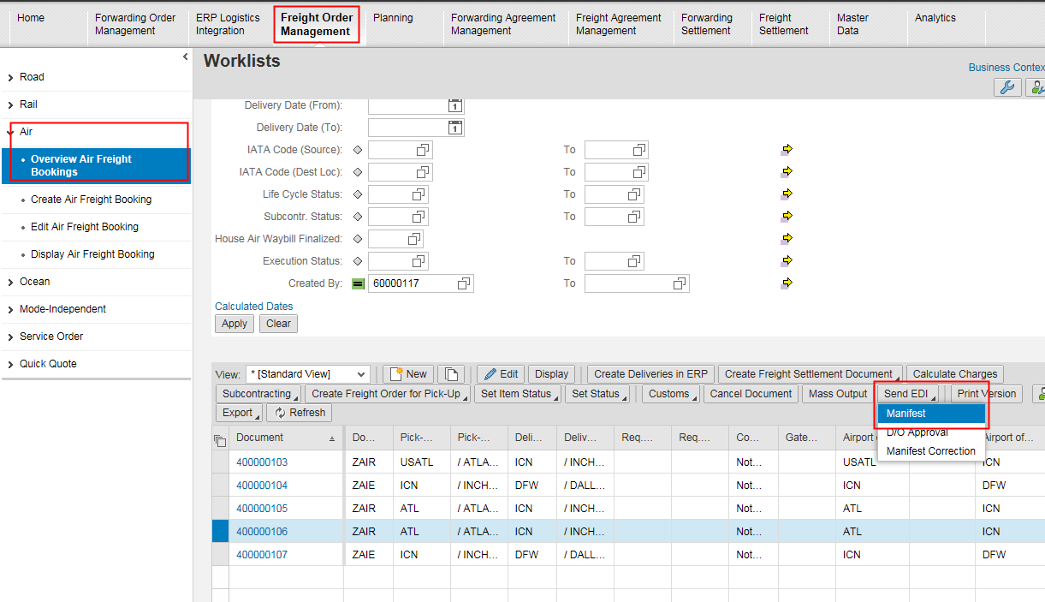
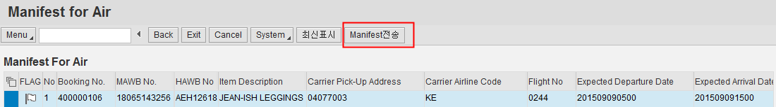
메뉴 경로 | FREIGHT ORDER MANAGEMENT -> AIR -> OVERVIEW AIR FREIGHT BOOKINGS
트랜잭션 코드
트랜잭션 명
 | EDI 전송할 행 선택 -> SEND EDI -> MANIFEST 데이터들 이상없이 들어가 있는지 확인후 MANIFEST 전송

Slide 40
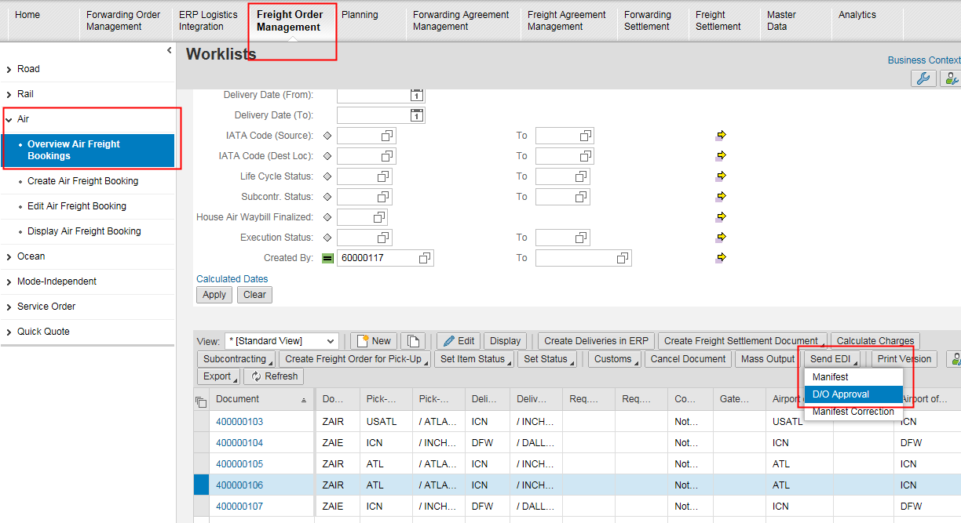
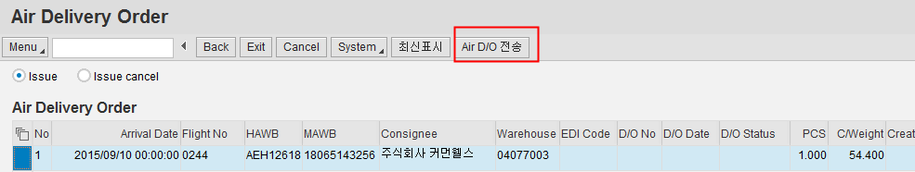
메뉴 경로 | FREIGHT ORDER MANAGEMENT -> AIR -> OVERVIEW AIR FREIGHT BOOKINGS
트랜잭션 코드
트랜잭션 명
 | D/O 전송할 행 선택 -> SEND EDI -> D/O APPROVAL WAREHOUSE 확인후 AIR D/O 전송

